Slide 1
Tráviaca sústava človeka

Slide 2
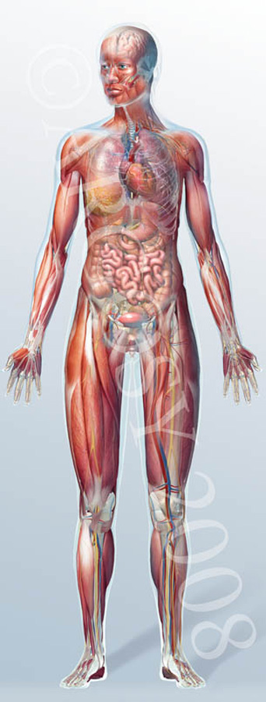
Funkcia TS
Príjem a spracovanie potravy
Trávenie = rozklad zložitých látok z potravy na jednoduché pomocou enzýmov
Vylučenie nestrávených zvyškov

Slide 3
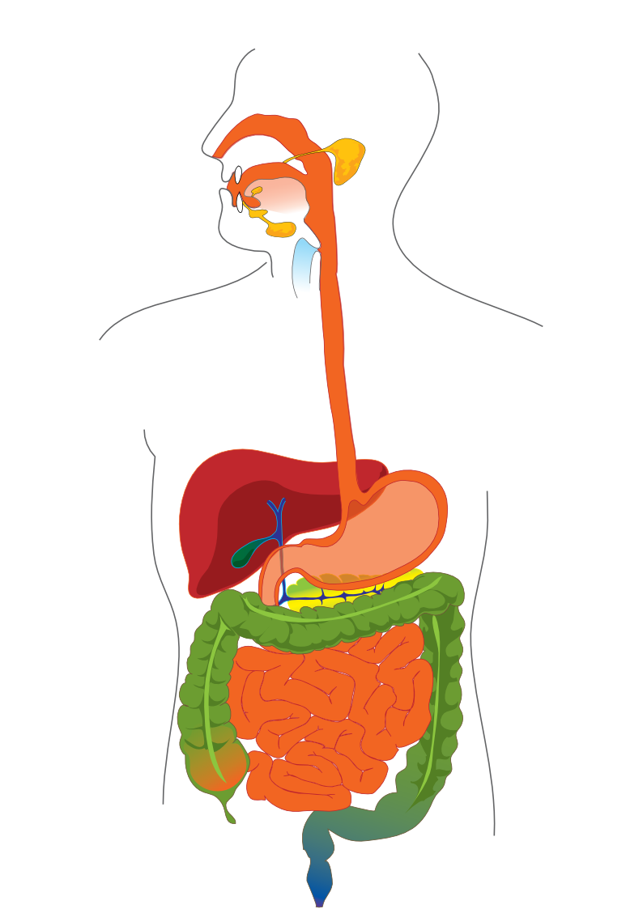
Zloženie TS
Ústna dutina
Hltan
Pažerák
Pečeň
Žlčník
Žalúdok Podžalúdková žľaza
Tenké črevo
Hrubé črevo
Konečník

Slide 4
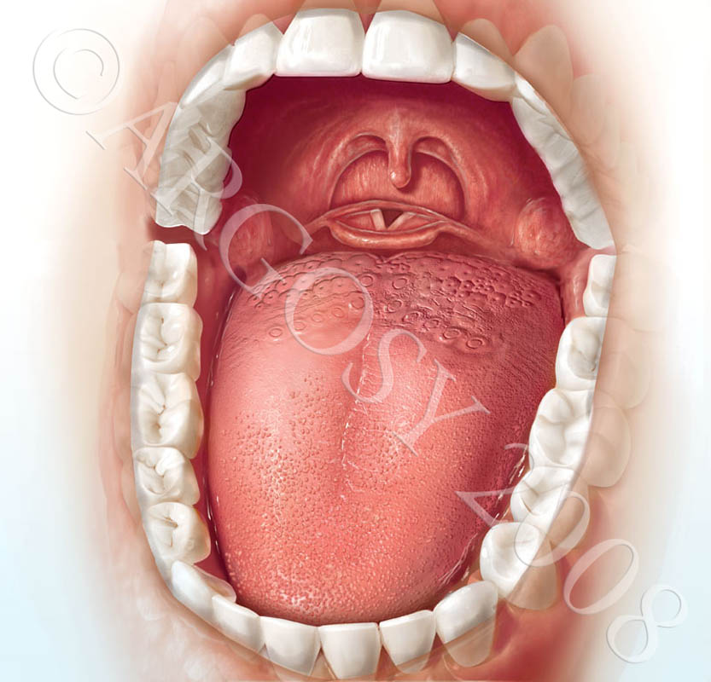
Ústna dutina
Sú tu uložené zuby, jazyk, slinné žľazy (Tvoria sa v nich sliny)
Sliny – zvlhčujú potravu
- enzým ptyalín – rozkladá škrob (cukor)
Slinné žľazy – podjazyková, podsánková, príušná
Zuby – mechanicky rozdrobujú potravu
Jazyk – sval, premiešava potravu, tvorí hlt a posúva ho do hltana

Slide 5
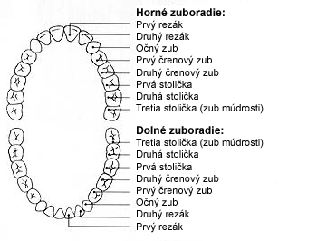
Zuby-časti+stavba
A – korunka
B- koreň
1 – sklovina
2 – zubovina
3 – dreň
4 – ďasno
5 – cement
6 – kosť
7 – cieva
8 - nerv

Slide 6
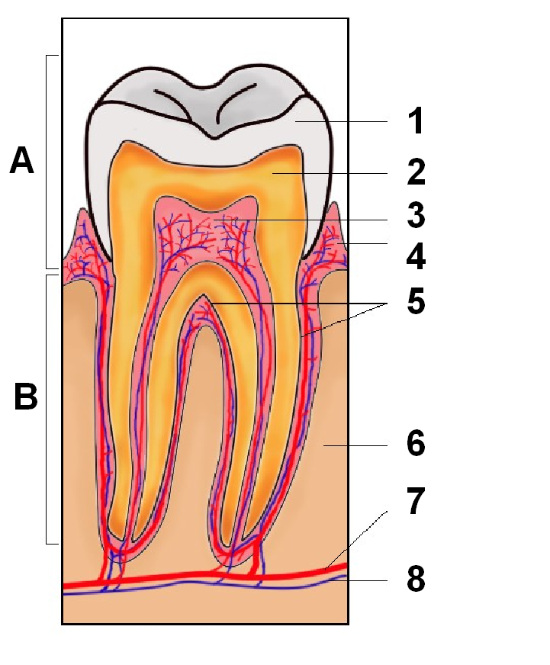
CHRUP
Mliečne zuby – 20
Trvalé zuby – 32
Mliečne zuby sa prerezávajú deťom od 6. mesiaca do 2. roku života.
Trvalé zuby sa prerezávajú od 6. do 14. roku života.

Slide 7
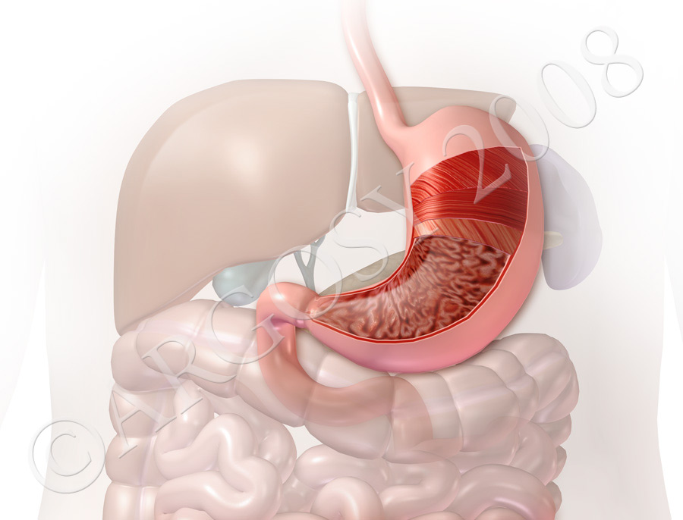
Žalúdok
Dutý svalový vak
Hromadí, rozomieľa a premiešava sa tu potrava so žalúdočnou šťavou
Pepsín – enzým v žalúdočnej šťave, rozkladá bielkoviny
Trávenina – čiastočne rozložená potrava, presúva sa do tenkého čreva

Slide 8
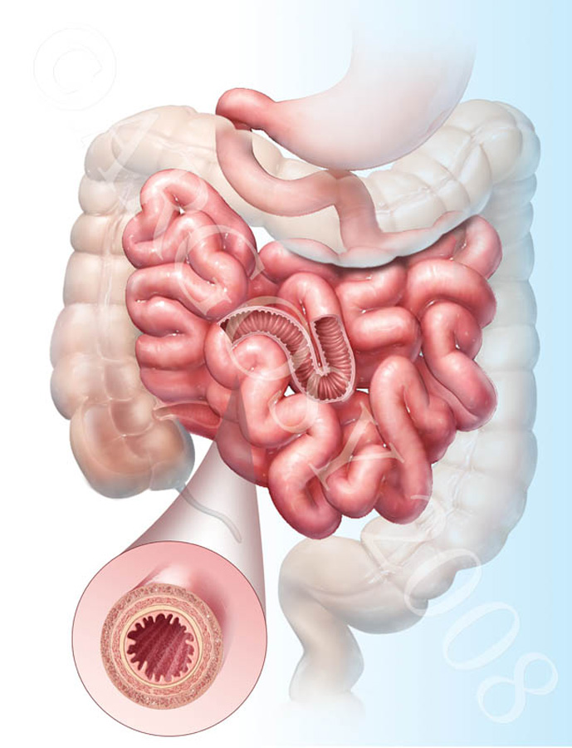
Tenké črevo
Začína dvanástnikom (ústi doň žlčník a podžalúdková žľaza)
Trávenie a vstrebávanie živín
Sliznica vylučuje črevnú šťavu
Trávi bielkoviny a tuky
Má mnoho výbežkov – klky
4 – 5 m

Slide 9
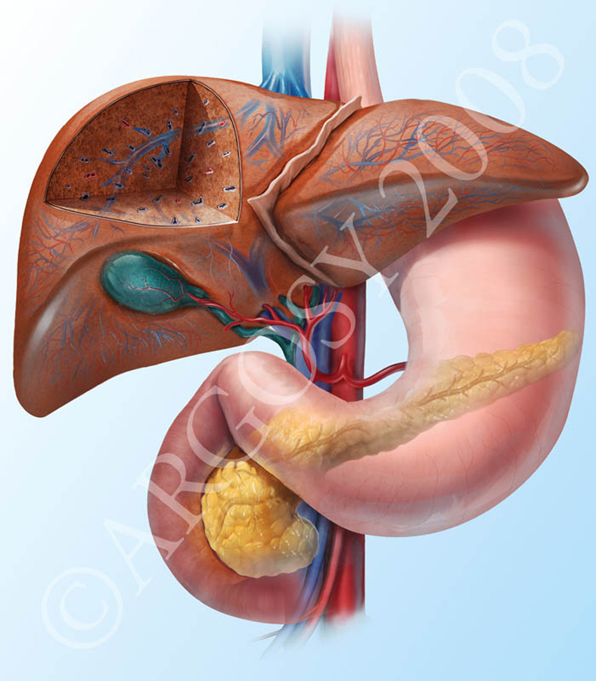
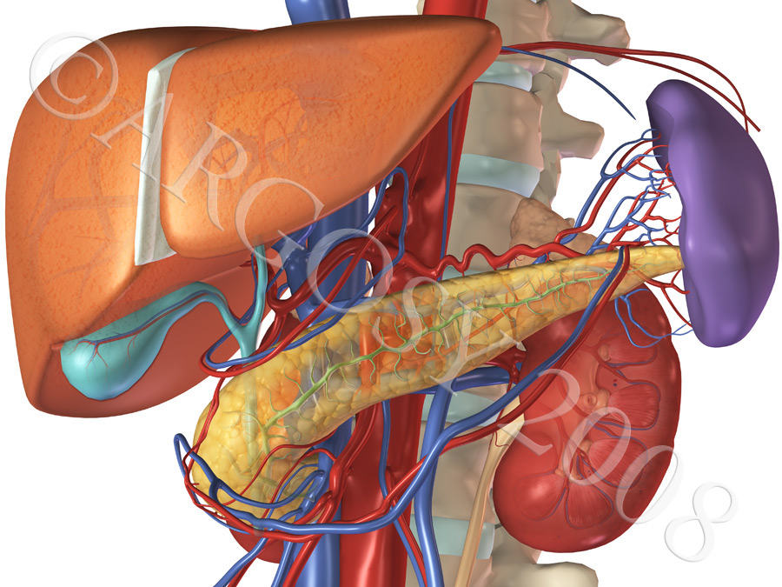
Podžalúdková žľaza
Vylučuje enzýmy – trávia cukry, tuky, bielkoviny

Slide 10
Žlčník
Zhromažďuje sa tu žlč vytvorená v pečeni
Trávenie a vstrebávanie tukov

Slide 11
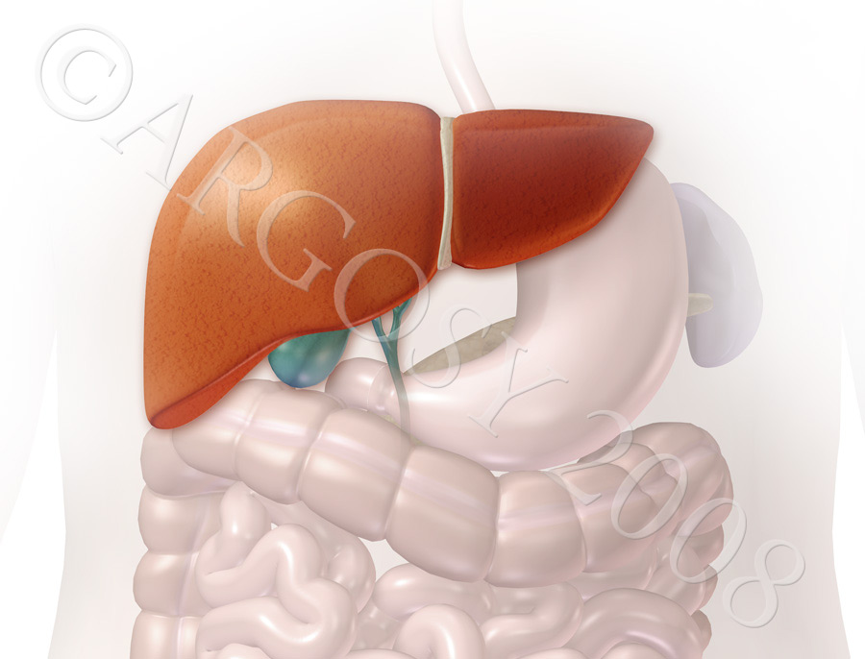
Pečeň
Najväčšia žľaza v ľudskom tele
Premena tukov, cukrov a bielkovín
Zásobáreň vitamínov a glykogénu
Zneškodňuje jedovaté látky
Tvorí sa tu žlč

Slide 12
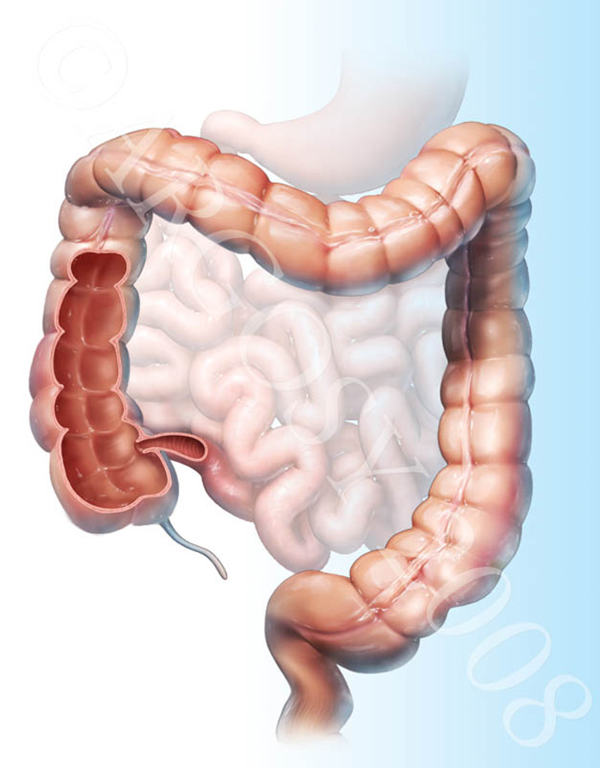
Hrubé črevo
Začína slepým črevom
Nestrávené zvyšky (z tenkého čreva) sa zahusťujú vstrebávaním vody (tá sa vracia do organizmu)
Formuje sa stolica ( pôsobením baktérií)
1,5 m

Slide 13
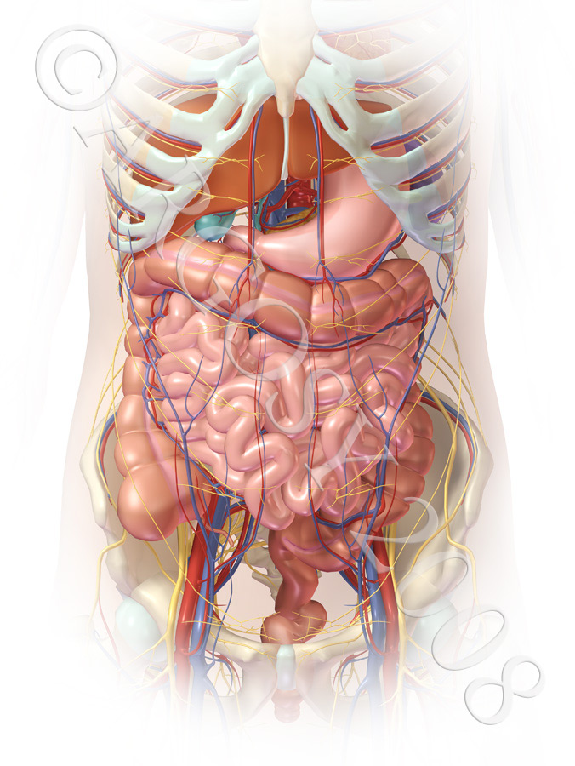
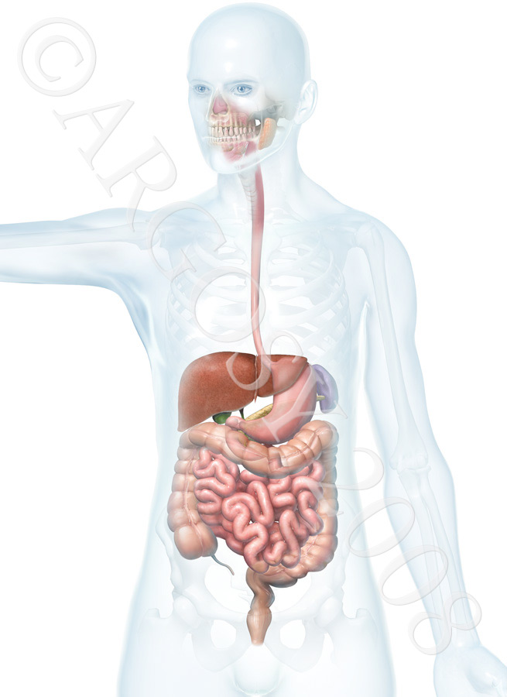

Slide 14
Ďakujem za pozornosť
http://www.argosymedical.com/Digestive/samples/animations/Digestion/index.html

